Slide 1
Expertisegebied research professionals
-een update-
Jantine van Holten
Joris Hemelaar

Slide 2
Update gemaakt samen met
Cecilia Huisman
Laura Lubbers
Adrianne Hofboer-Kapteijns
Te vinden via de website van de research professionals:
Wat is het expertisegebied van researchprofessionals? | V&VN

Slide 3
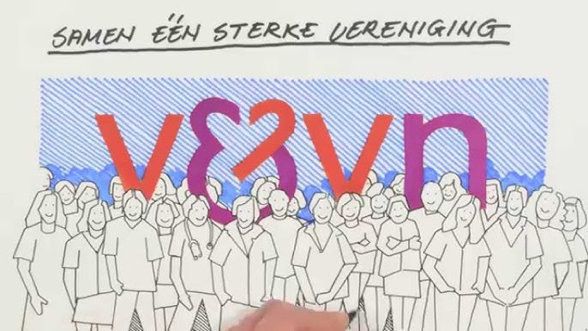
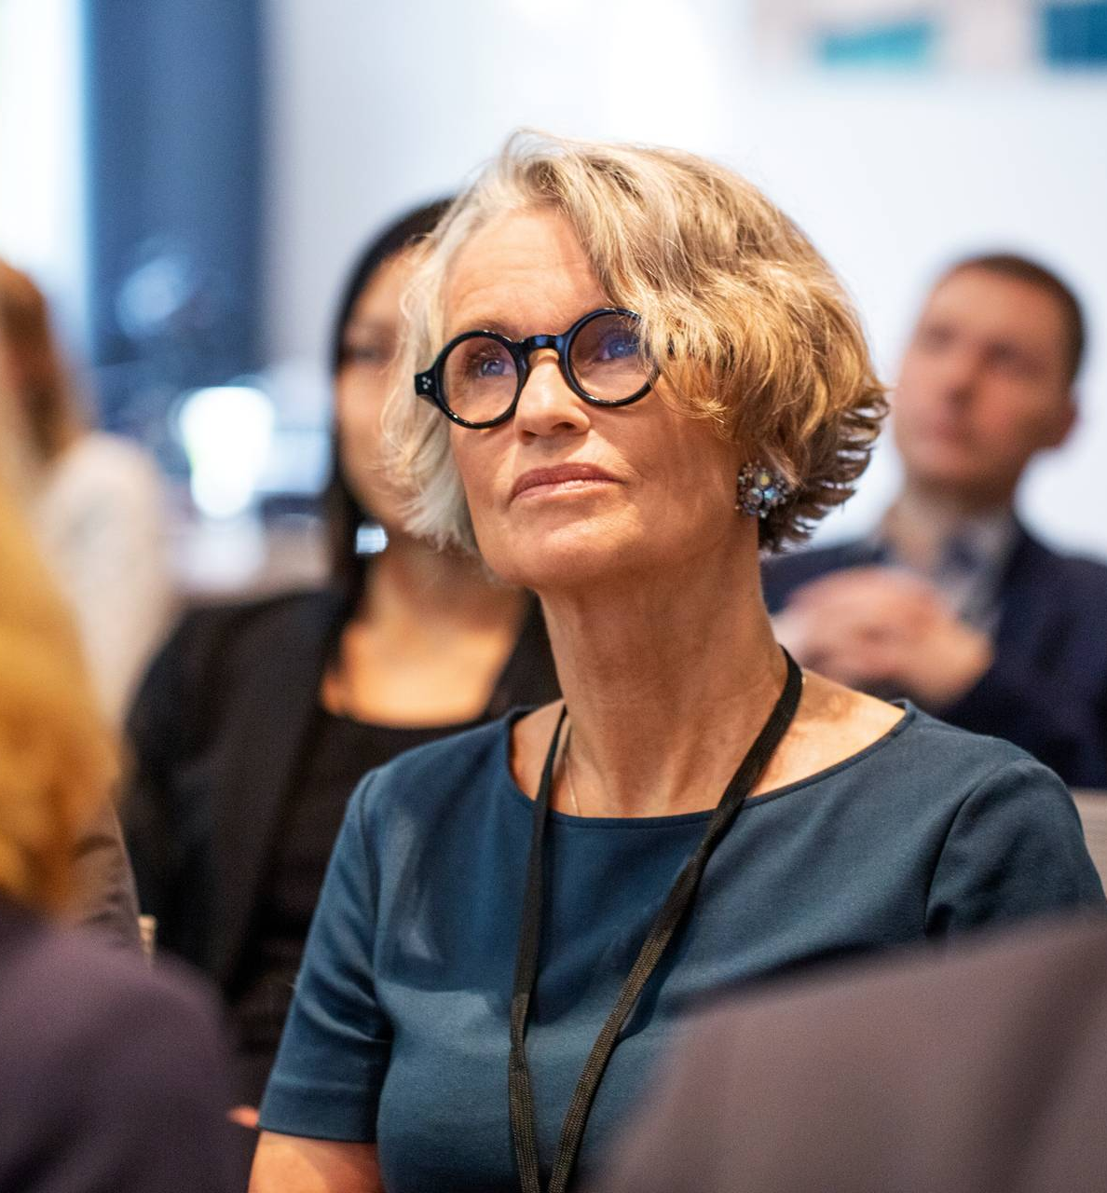
Inhoud presentatie
Wat is het expertisegebied?
De update van het
expertisegebied
3) Implementatie expertisegebied

Slide 4
Wat is het Expertisegebied?

Slide 5
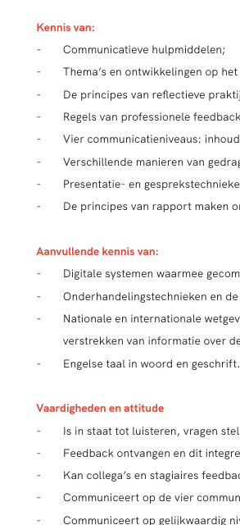
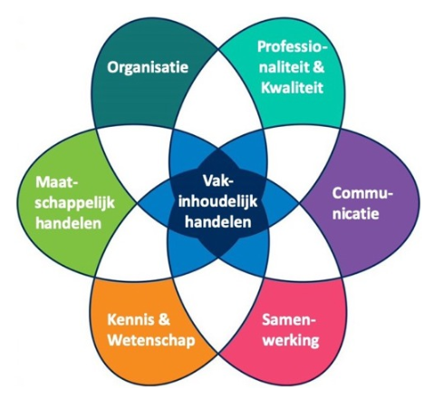
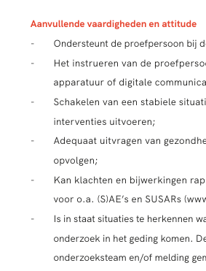
CANMEDS rollen
Competenties van de 7 rollen
Waarin verdeling tussen
-Basiskennis & -vaardigheden
-Aanvullende kennis & -vaardigheden

Slide 6

NLQF Niveau 6
Dit geldt voor de opleiding tot Research Verpleegkundige / Clinical Research Coordinator aan:
-Breederode Hogeschool
-Amstel College

Slide 7

Versie 2024
Hoofdstuk 3: Wettelijk kader
Hoofdstuk 5: De waarde van de
Research Professional
Hoofdstuk 7: De toekomst

Slide 8
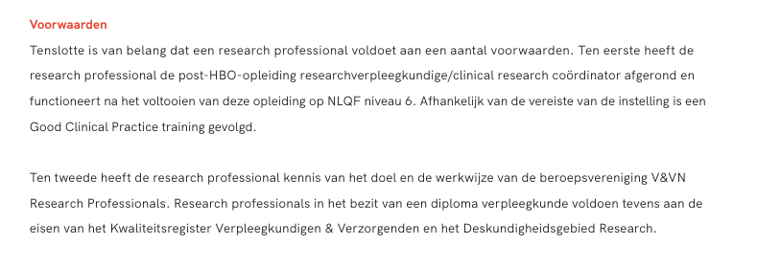
Toelichting hoofdstuk 5: de waarde van de research professional

Slide 9
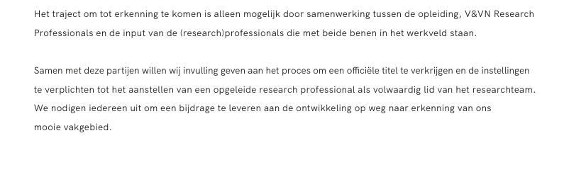
Toelichting hoofdstuk 7: De toekomst

Slide 10
Lees en verspreidt het document!
Te vinden via de website van de research professionals V&VN:
Wat is het expertisegebied van researchprofessionals? | V&VN

Slide 11

Bedankt!
Zijn er vragen?

